Slide 1
ACTIVITÉS DES SERVICES DE L’EAU ET D’ASSAINISSEMENT
Technicien(ne) de méthanisation
Filière Exploitation / technique
Famille métier Assainissement – Traitement
Typologie du métier : émergent

Slide 2
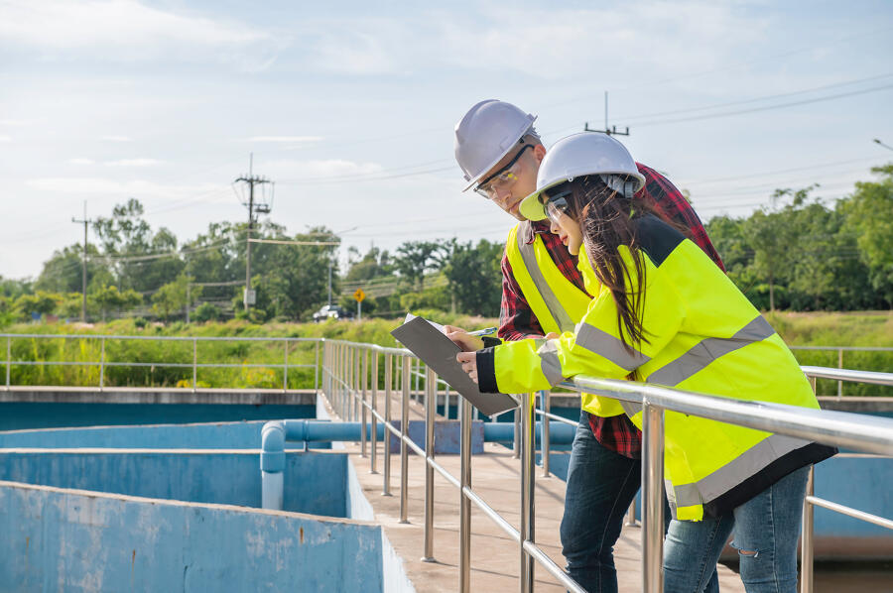

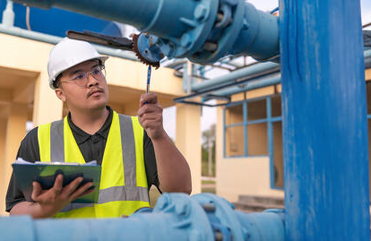
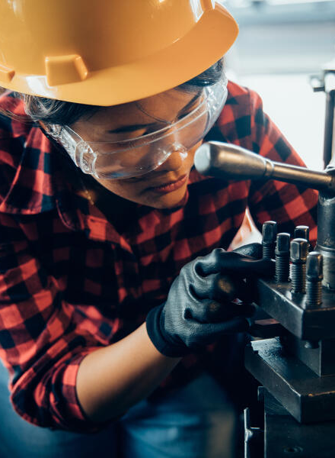


Informations générales
Branche :
Services de l’eau et d’assainissement
Description du métier :
Le(la) technicien(ne) méthanisation assure le bon fonctionnement et l'optimisation des installations de méthanisation des boues d'épuration, permettant la production de biogaz et la valorisation énergétique des déchets organiques issus du traitement des eaux usées.
Famille professionnelle :
Assainissement – Traitement
Autres appellations :
Technicien d'exploitation méthanisation
Correspondance ROME :
K2306 - Supervision d'exploitation éco-industrielle
Principales activités
Piloter et surveiller le processus de méthanisation
Contrôler la qualité et la quantité des intrants et des digestats
Assurer la maintenance préventive et curative des équipements
Gérer les stocks de matières premières et de produits
Effectuer les analyses physico-chimiques et biologiques nécessaires
Respecter les normes de sécurité, d'environnement et d'hygiène
Encadrer une équipe
Autres activités selon la taille de l'entreprise
Selon les organisations, la répartition des tâches peut différer entre le(la) technicien(ne) de méthanisation, les équipes de traitement/assainissement (pour la gestion des boues), les équipes de maintenance des équipements et les équipes destinataires de l'énergie produite (réseau de chaleur, réseau d'électricité).
Technicien de méthanisation

Slide 3
Compétences
Assurer le fonctionnement d’une unité de méthanisation
(Correspondance ROME : Gérer la chaîne de valeur opérationnelle)
Appliquer les techniques d’usage des systèmes électromécaniques et des équipements de méthanisation
Réceptionner et contrôler la qualité des intrants (boues), alimenter les digesteurs en fonction des stocks
Surveiller et optimiser les paramètres biologiques de la méthanisation
Assurer le suivi et la qualité des sortants (biogaz, digestats)
Participer au renouvellement du matériel et des consommables
Renseigner les documents de travail définis par l'assurance qualité
Collaborer avec les gestionnaires d'infrastructures d'énergie (réseaux de chaleur, biomasse)
Optimiser le fonctionnement d’une unité de méthanisation
(Correspondance ROME : Contrôler le fonctionnement d'un équipement, d'une machine, d'une installation)
Ajuster les process de méthanisation et de valorisation du biogaz en tenant compte de la qualité des intrants
Proposer et mettre en œuvre des interventions pour optimiser la fiabilité et l'efficacité des équipements
Détecter les dysfonctionnements des installations, déterminer les causes de panne et établir les demandes d'intervention de maintenance
Mettre en œuvre et utiliser des systèmes de supervision pour le contrôle et le pilotage à distance
Analyser, prévenir les risques professionnels, sanitaires et environnementaux
(Correspondance ROME : Piloter la gestion des risques / Gérer une situation d'urgence)
Appliquer les réglementations en matière d’environnement, d’hygiène et de sécurité applicables aux activités, notamment les procédures de sécurité spécifiques aux installations de méthanisation (ATEX)
Respecter et mettre à jour les règles et procédures de Qualité, Hygiène, Sécurité, Santé et Environnement (QHSSE) des unités de méthanisation
Communiquer avec les autorités environnementales pour assurer la conformité des installations
Animer et coordonner les équipes
(Correspondance ROME : Animer, coordonner une équipe)
Superviser le travail des agents intervenant dans le process de méthanisation
Expliquer et faire respecter les règles et procédures
Transmettre de l’expertise technique et des bonnes pratiques
Mesurer et optimiser la performance collective et individuelle
Technicien de méthanisation

Slide 4

Conditions d’exercice du métier
Travail en station d'épuration avec méthanisation
Horaires postés possibles (3x8) pour assurer une continuité de service
Astreintes fréquentes (nuits, week-ends, jours fériés)
Port d'équipements de protection individuelle obligatoire
Voies d’accès au métier
Titre Professionnel - Technicien(ne) de traitement des eaux (niveau 4)
Titre Professionnel – Technicien supérieur de maintenance industrielle
BTS - Métiers de l’eau
BTS Maintenance des systèmes de production (Option A)
BTS Fluides, énergies, domotique
BTSA - Gestion et maîtrise de l'eau
BTS/DUT Secteur éco-industriel
Licence, licence pro et BUT spécialisés
Possibilités d'évolutions professionnelles au sein de la branche
Responsable d'équipe assainissement
Technicien de méthanisation

Slide 5






EVOLUTIONS PROSPECTIVES
Chiffres clés
Typologie du métier (porteur, sensible…)
Le métier de technicien en méthanisation dans les entreprises de l'eau émerge en réponse à la combinaison des impératifs environnementaux et des opportunités économiques liées à la valorisation énergétique des déchets issus du traitement des eaux usées. Les entreprises de l'eau investissent dans la méthanisation, créant ainsi de nouvelles perspectives d’emploi et des carrières spécialisées dans ce domaine. A ce jour il n’existe pas de données pour ce métier à l’échelle de la branche, mais la tendance décrite plus haut nous incite à le caractériser comme émergent.
Métier émergent
4 grands enjeux majeurs
REGLEMENTAIRES
Renforcement des normes de sécurité liées au biogaz
Évolution de la réglementation sur la valorisation des digestats
Développement des incitations à la production d'énergie renouvelable
DONNEURS D’ORDRE
Intérêt croissant pour le développement des énergies renouvelables et de l'écologie industrielle
TECHNOLOGIQUES
Optimisation des procédés de méthanisation (prétraitement, codigestion)
Développement de technologies de purification et d'injection du biométhane
Intégration de l'intelligence artificielle pour l'optimisation des process
SOCIÉTALES
Sensibilisation croissante à l'économie circulaire et aux énergies renouvelables
Préoccupations liées aux odeurs et à l'acceptabilité des installations
Attentes en matière de réduction des émissions de gaz à effet de serre
Technicien de méthanisation

